Slide 1

ANÁLISIS GEOESPACIAL
EDIER V. ARISTIZÁBAL G.
Ing. Geólogo (Universidad Nacional de Colombia)
Esp. en Gestión de Riesgos Geológicos (Universidad de Ginebra – Suiza)
MSc. en Geociencias (Universidad de Shimane – Japón)
PhD. en Ingeniería (Universidad Nacional de Colombia)
Universidad Nacional de Colombia
Facultad de Minas
Departamento de Geociencias

Slide 2

INTRODUCCIÓN

Slide 3


Slide 4

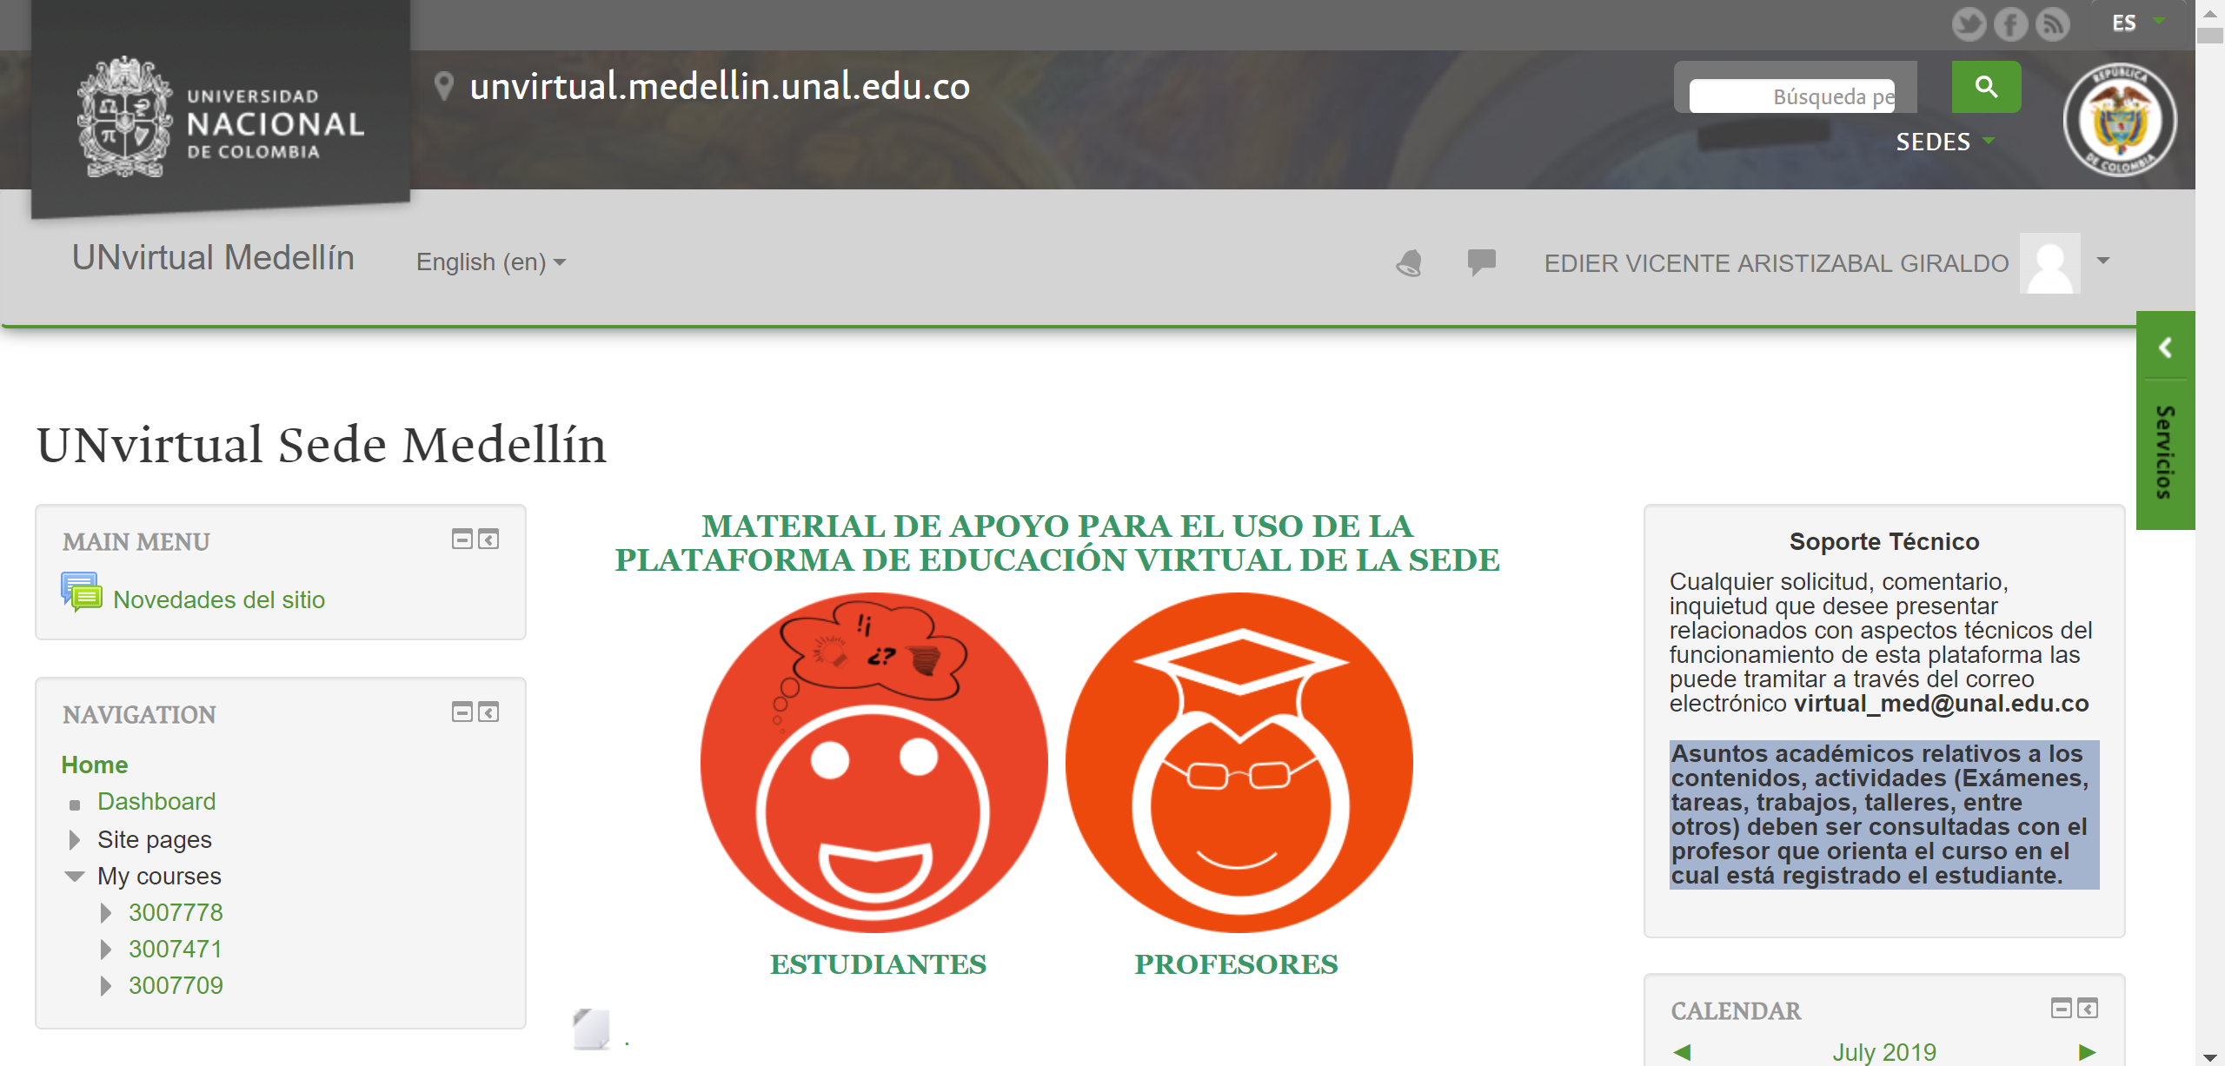
CARACTERÍSTICAS GENERALES DEL CURSO
La información del curso (programa, presentaciones, lecturas recomendadas, talleres y demás) podrá ser consultado en el Moodle de la Universidad Nacional, sede Medellín:
https://unvirtual.medellin.unal.edu.co/
Por favor visiten esta pagina y el programa. Allí pueden encontrar el programa con todas las fechas e información del curso.

Slide 5
OBJETIVOS
El curso de Análisis Geoespacial está orientado para estudiantes de ingeniería que deseen adquirir conocimientos sobre modelos multivariados para establecer patrones espaciales y análisis de inferencia estadística y predicción de una variable dependiente a partir de variables independentes o predictoras.
Para dichos análisis se utilizarán técnicas de aprendizaje automático como:
Machine Learning
Data Mining
Big Data.
Las herramientas de procesamiento serán:
Lenguaje de programación Python
SIG el programa comercial ArcGIS
La plataforma y catalogo para análisis de datos geoespaciales Google Earth Engine.

Slide 6
ALCANCE
El curso de Análisis Geoespacial está enfocado en la construcción de modelos basados en datos espaciales, que ayuden a entender la distribución y comportamientos de procesos físicos en ciencias de la tierra.
No es un curso avanzado de Python o SIG, por lo tanto no requiere conocimientos profundos en dichas herramientas. El curso, sin entrar en detalle en los aspectos básicos de estas herramientas, parte que el estudiante conoce dichas herramientas, sin necesidad de ser un experto. Sin embargo las personas con conocimientos profundos en cualquiera de estas herramientas son bienvenidas a aportar desde su conocimiento y en el marco del contenido del curso. El curso es una construcción conjunta de conocimiento por parte tanto de los estudiantes como del profesor.
Aunque la mayoría de las técnicas a utilizar se encuentran en el campo de machine learning, data minig, y big data, no corresponde a un curso avanzado en estas herramientas ni tampoco de Deep Learning. El enfoque es el uso de dichas herramientas para solucionar problemas en el campo de las geociencias.

Slide 7
MODELO EXPERIMENTAL DE KOLB
MOTIVACIÓN
Est. Tipo 1: concreto – reflexivo
Profesor: Motivador
Por qué?
INFORMACIÓN BÁSICA Y MÉTODOS
Est. Tipo 2: abstracto – reflexivo
Profesor: Experto
Qué?
OPORTUNIDADES PRÁCTICAS
Est. Tipo 3: abstracto - activo
Profesor: Técnico
Cómo?
OBLIGAR A EXPLORAR
Est. Tipo 4: concreto – activo
Profesor: abierto
Qué pasa si?

Slide 8
CRONOGRAMA Y TEMAS DEL CURSO
Introducción y ambiente de trabajo
AED & Selección de variables
Semana 1
Semana 5
Datos espaciales y modelos
Bias-Variance & Selección del modelo
Semana 2
Semana 6
Presentación 1 & ML
Validación
Semana 3
Semana 7
Toma & Preparación de datos
Presentación 2 & Métodos heurísticos
Semana 4
Semana 8

Slide 9
CRONOGRAMA Y TEMAS DEL CURSO
Métodos bivariados
Métodos supervisados (Regresión Logística & Análisis discriminante)
Semana 9
Semana 13
Métodos no supervisados (PCA & Clustering)
Métodos supervisados (RNN, SVM & Emsembles)
Semana 10
Semana 14
Presentación 3
Presentación 4
Semana 11
Semana 15
Métodos supervisados (KNN & MGL)
Presentación 5
Semana 12
Semana 16

Slide 10
EVALUACIÓN DEL CURSO
El curso se evaluará de la siguiente forma:
Presentación 1 (10%): Definición del problema
Presentación 2 (20%): AED & modelo
Presentación 3 (20%): Resultados modelos no supervisados
Presentación 4 (20%): Resultados modelos supervisados
Presentación 5 (10%): Resultados finales
Trabajo final (20%): Paper

Slide 11
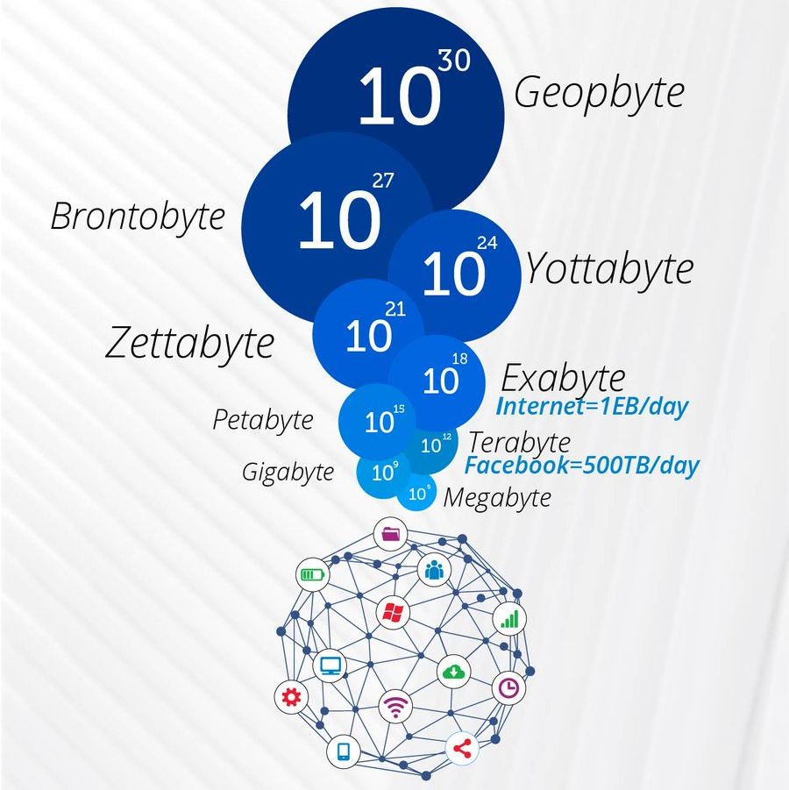
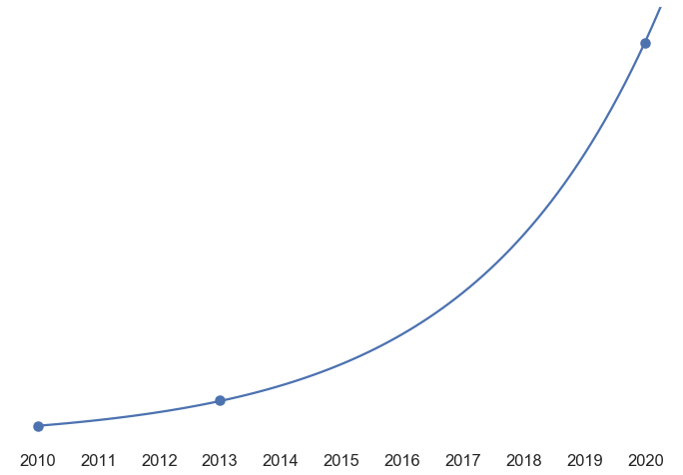
The Data Explosion
LA ERA DE LOS DATOS
44.0 ZB
4.4 ZB
1.6 ZB

Slide 12
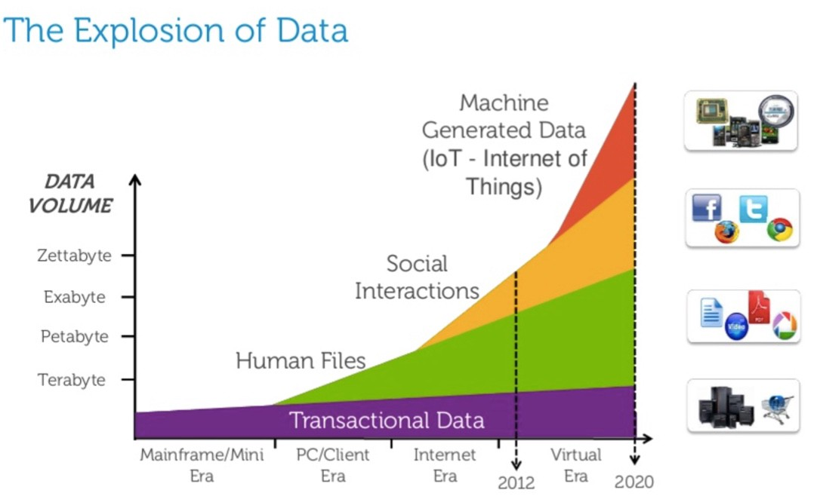
LA ERA DE LOS DATOS

Slide 13
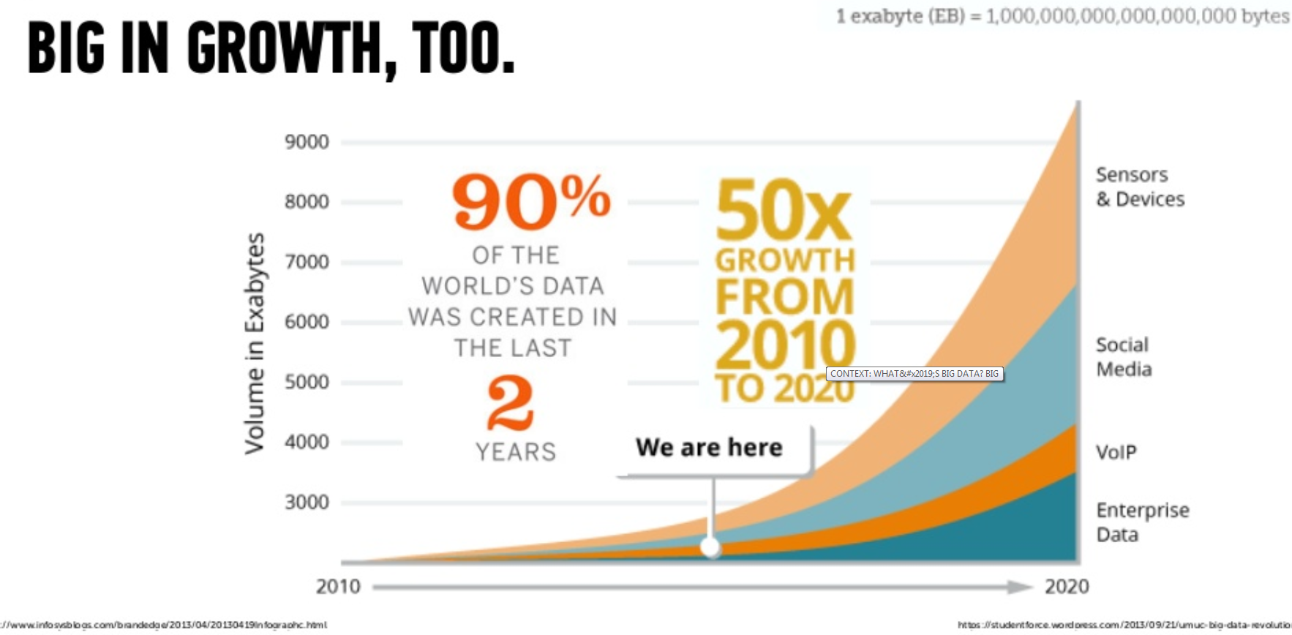
LA ERA DE LOS DATOS

Slide 14

DATA STORE
Notes:
Not too long ago, a lot of data was stored in hard-copy format. In books!
Now most data lives in data centers...

Slide 15
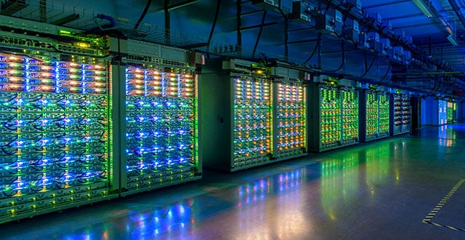
LA ERA DE LOS DATOS
Los kilobytes eran almacenados en discos, megabytes fueron almacenados en discos duros, terabytes fueron almacenados en arreglos de discos, y Petabytes son almacenados en la nube (Anderson, 2008).
Notes:
Now most data lives in data centers all across the world, like this one in Google.
The key advantage of having data be digitized is that you can access it from anywhere in the world.
(Of course, this also means that data can be collected about you from anywhere in the world.)

Slide 16
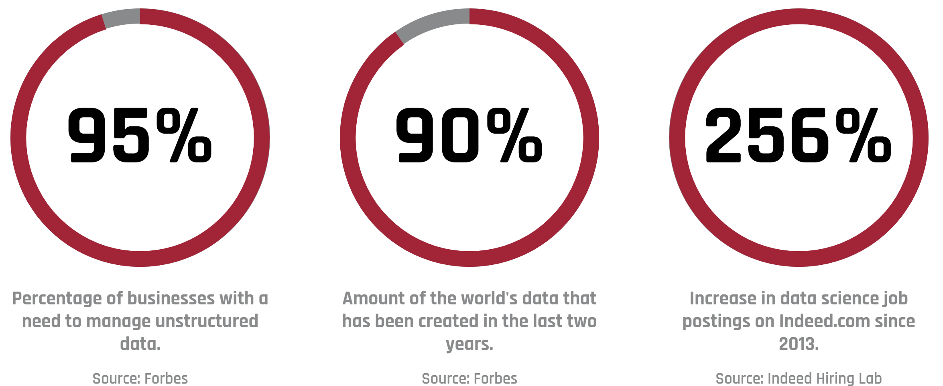
LA ERA DE LOS DATOS

Slide 17
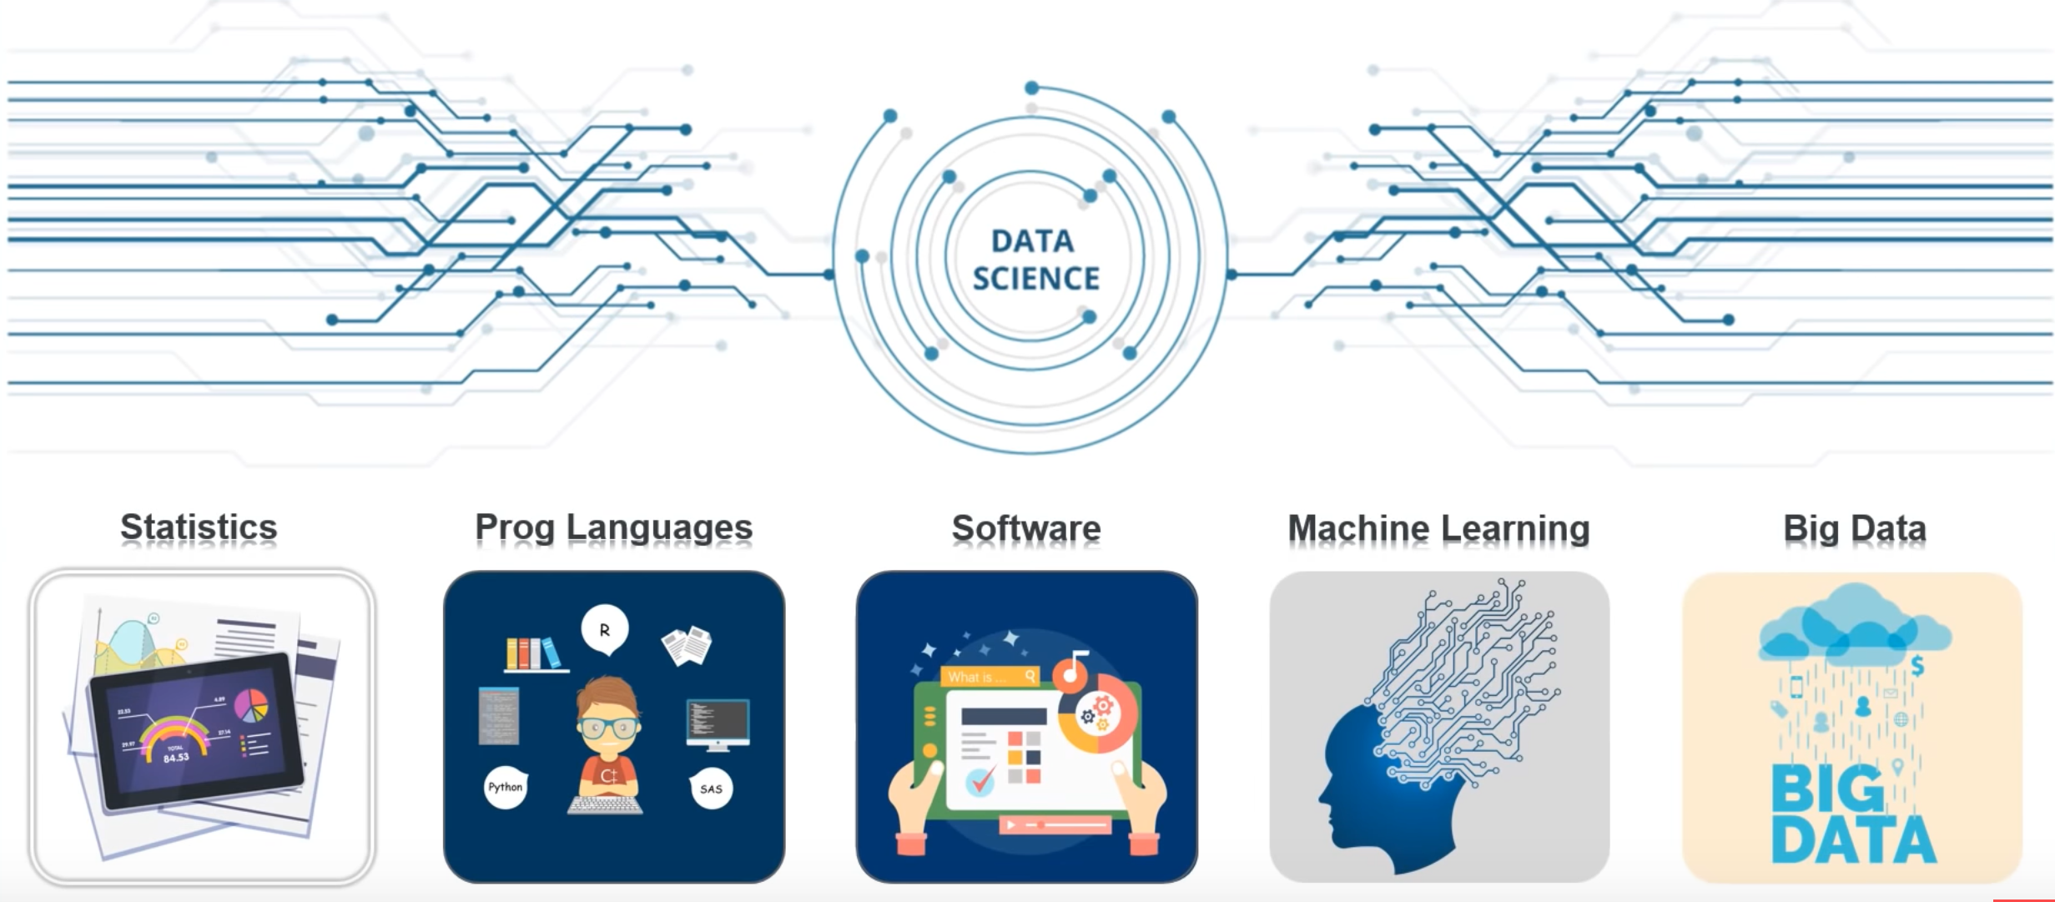
DATA SCIENCE

Slide 18
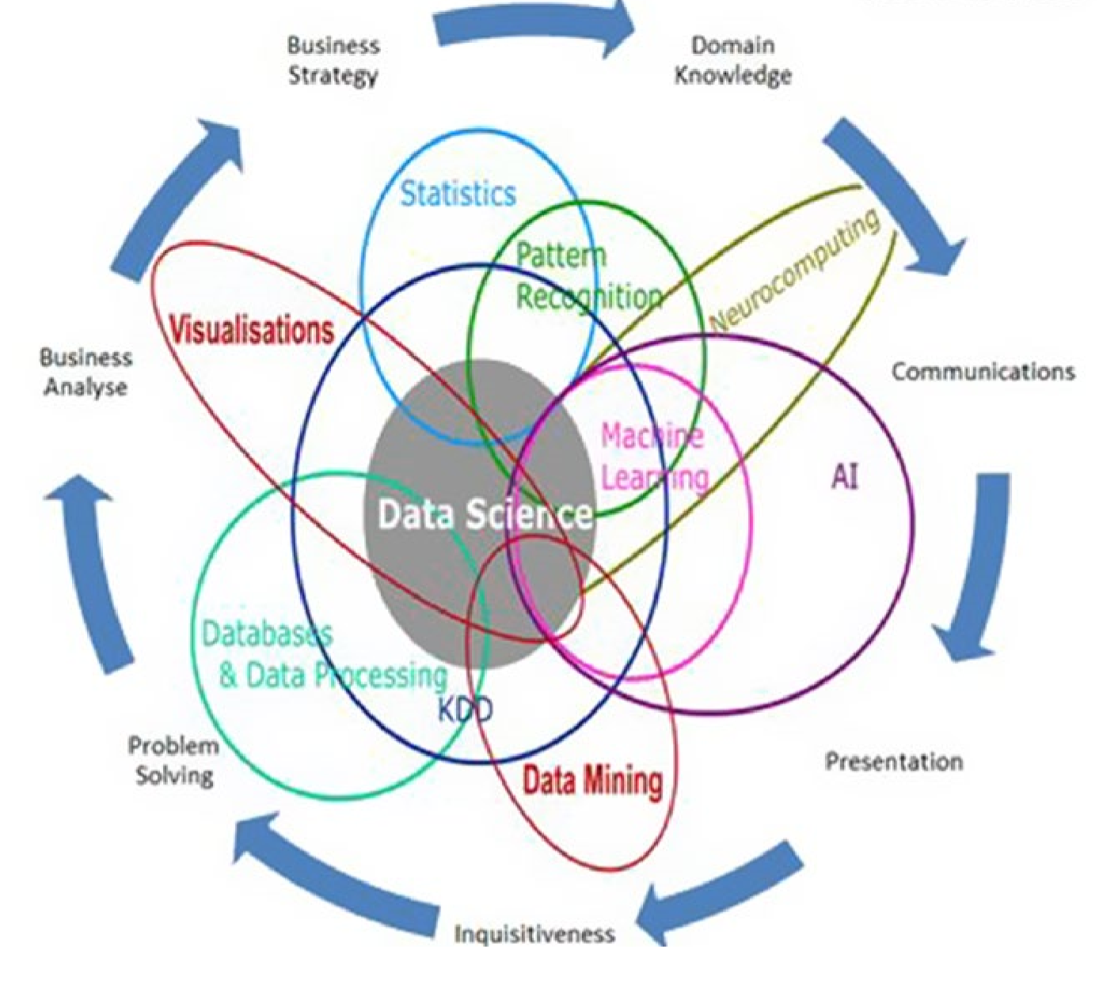
DATA SCIENCE
Metodología y técnica para extraer información de datos en un dominio del conocimiento.

Slide 19
DATA MINING
The field of data mining involves processes, methodologies, tools and techniques to discover and extract patterns, knowledge, insights and valuable information from non-trivial datasets.

Slide 20
DATA SCIENCE
Data Science Venn Diagram

Slide 21
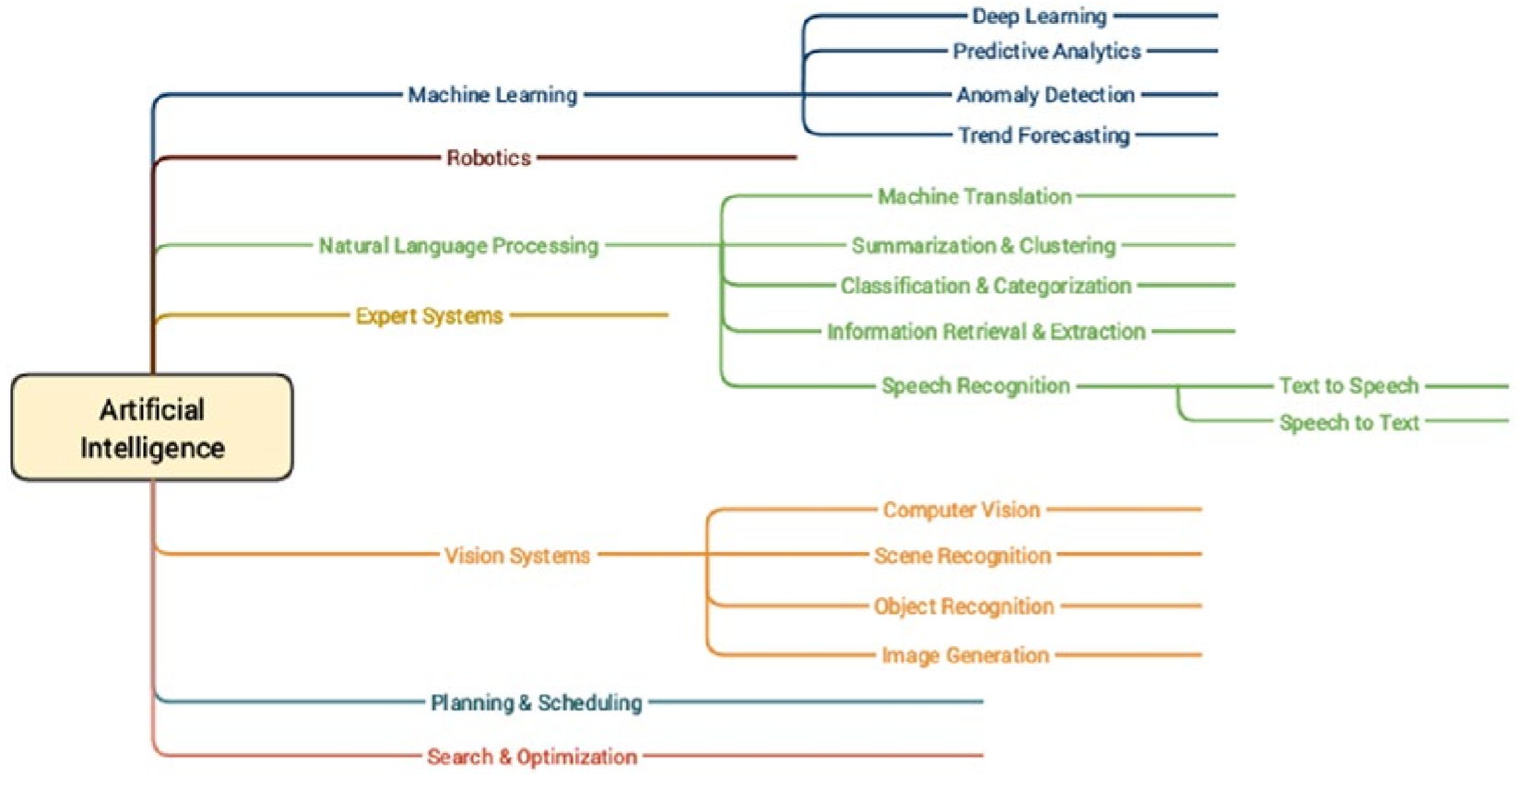
INTELIGENCIA ARTIFICIAL

Slide 22
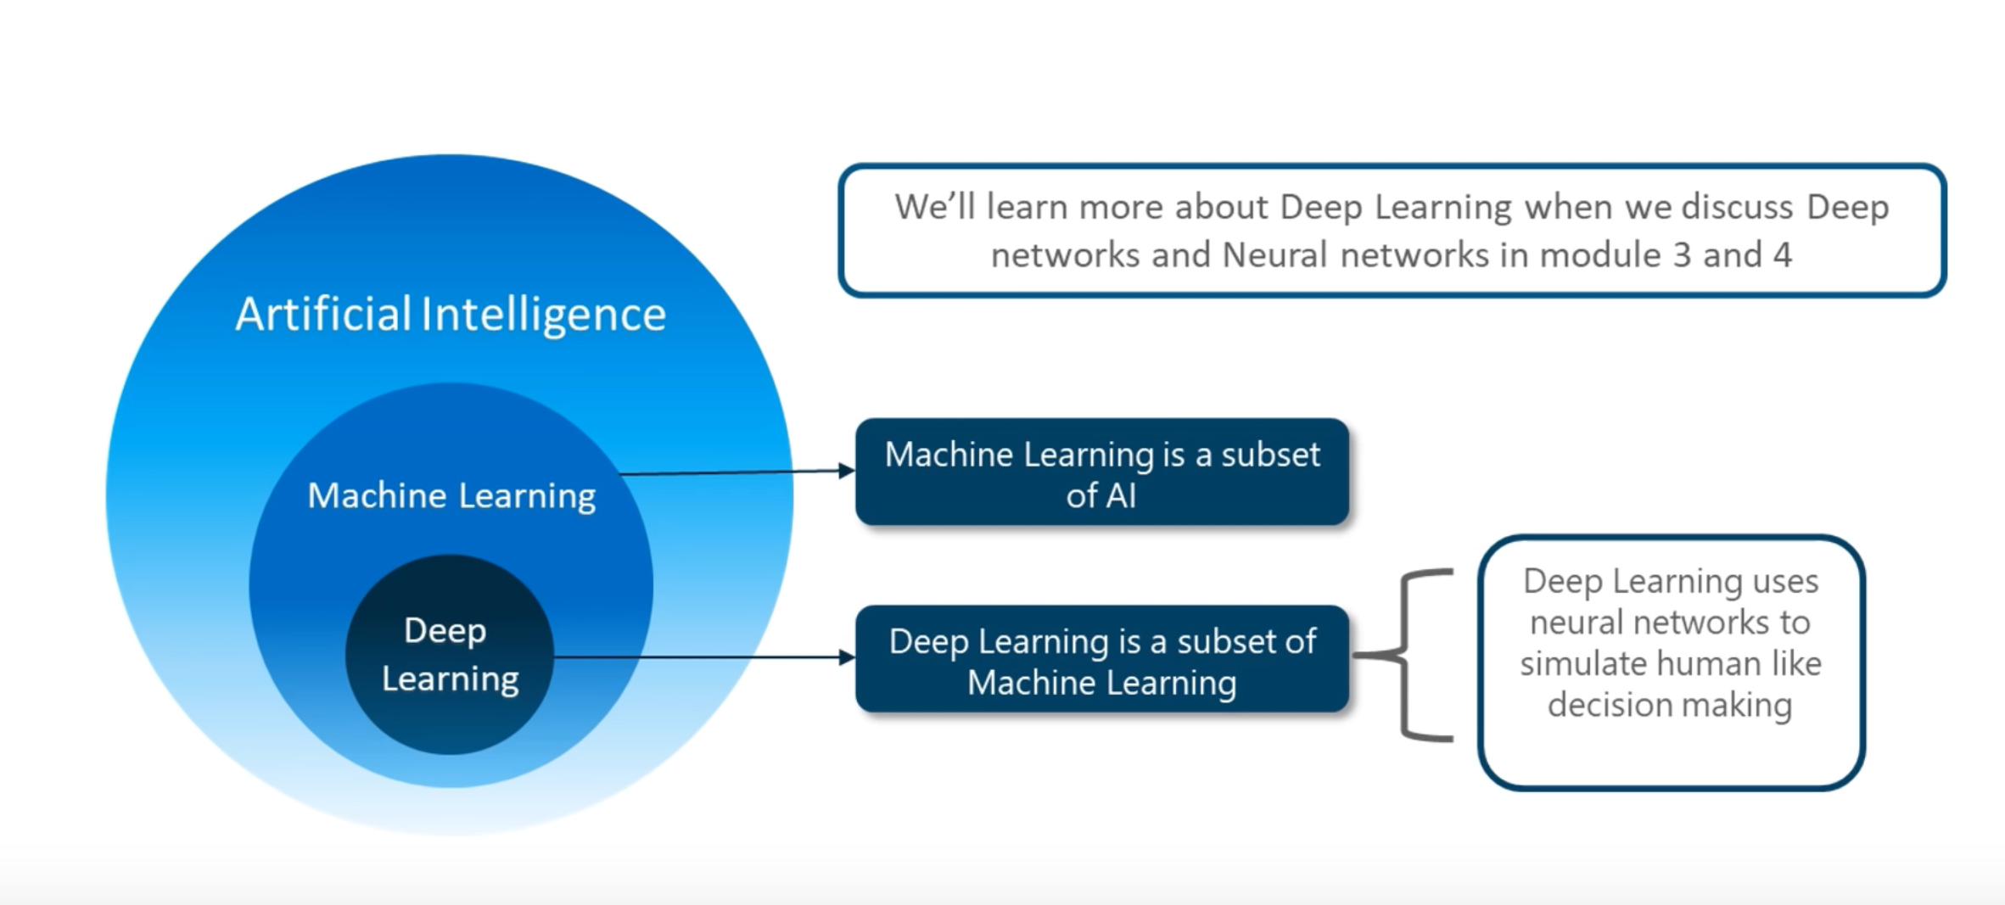
INTELIGENCIA ARTIFICIAL

Slide 23
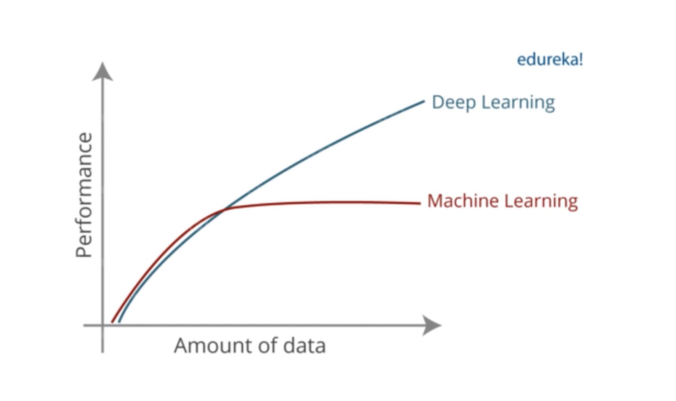
DEEP LEARNING

Slide 24
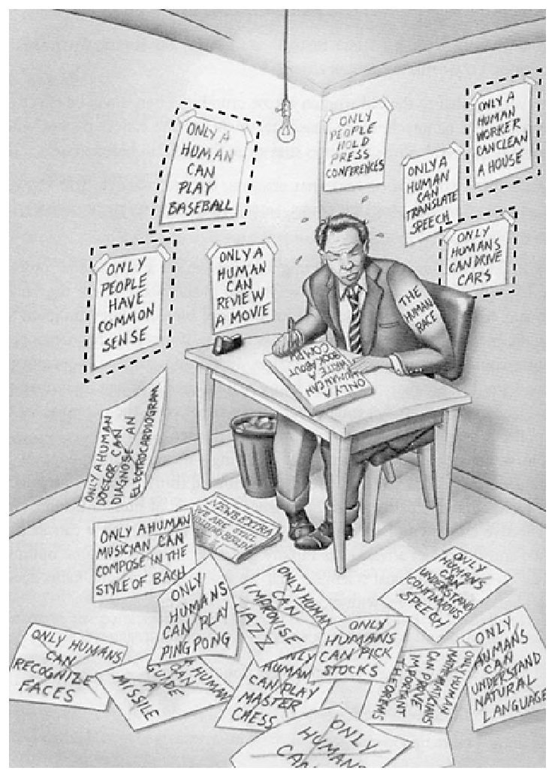

Slide 25
Data Science Lifecycle (Informally)
DATA SCIENCE
Ask a Question
Obtain Data
Understand the World
Understand the Data
Reports, Decisions, and Solutions
Notes:
Question:

Slide 26
Data Science Lifecycle
DATA SCIENCE
Formulate Question or Problem
Acquire and Clean Data
Draw Conclusions from Predictions and Inference
Exploratory Data Analysis
Reports, Decisions, and Solutions
Notes:
Question:

Slide 27
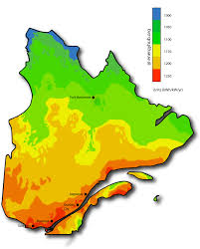
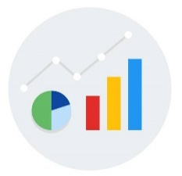


DATA SCIENCE
Metodo tradicional
Datos →
Programa →
→ Resultados
PC
Machine learning
Datos →
→ Programa
Resultados →
PC

